Slide 1
DEL CAMPO AL LABORATORIO
Y LA BIOINFORMÁTICA
Y DESPUÉS, QUE SIGUE?
Eilyn Mena

Slide 2
Cancro del tallo de la soja
Causado por D.aspalathi, D.longicolla, D.caulivora
Alta incidencia en el país
Pocos estudios de variabilidad del hongo
Pocos estudios del genoma y patogenicidad
Escasos conocimientos moleculares de la interacción planta-patógeno
Escasos conocimientos de la expresión de genes de defensa

Slide 3
Campo
Laboratorio
Bioinformática

Slide 4
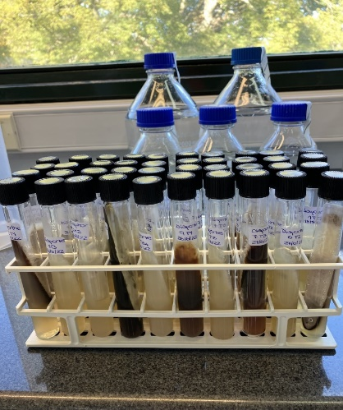
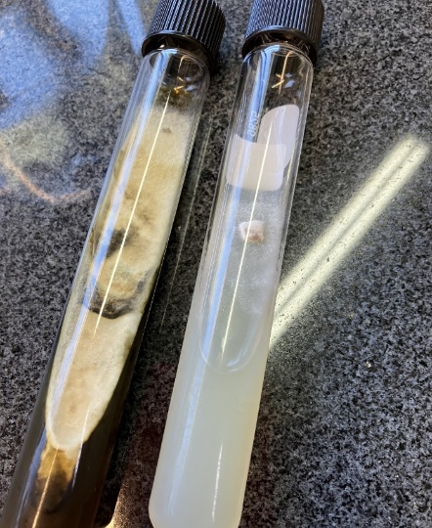
Relevamiento para cuantificar las enfermedades del cultivo
Conservación

Slide 7
Colonización del tejido y Fortalecimiento de la pared celular

Slide 8
Expresión de genes de defensa en plantas de soja

Slide 9
Secuenciación del genoma
SecuenciaciónyEnsamblado:PacBio–FlyE:
Anotación:
Fungapincluyendodatostranscriptómicos,BlastP-NCBInrdatabase(TaxId:Fungi).
ClasificaciónporInterProScanv.5.19.,Pfamproteinfamilies,InterProdomains,
GeneOntologyClassification(GO),víasmetabólicasB2Go.CAZymes,PHI-Base.
Calidaddelensamblado:
Busco–fungidb_odb_10.2019_11_20

Slide 10
Sintenia y relación filogenética

Slide 11
Identificación de genes de patogenicidad

Slide 12
Identificación de genes de patogenicidad

Slide 13
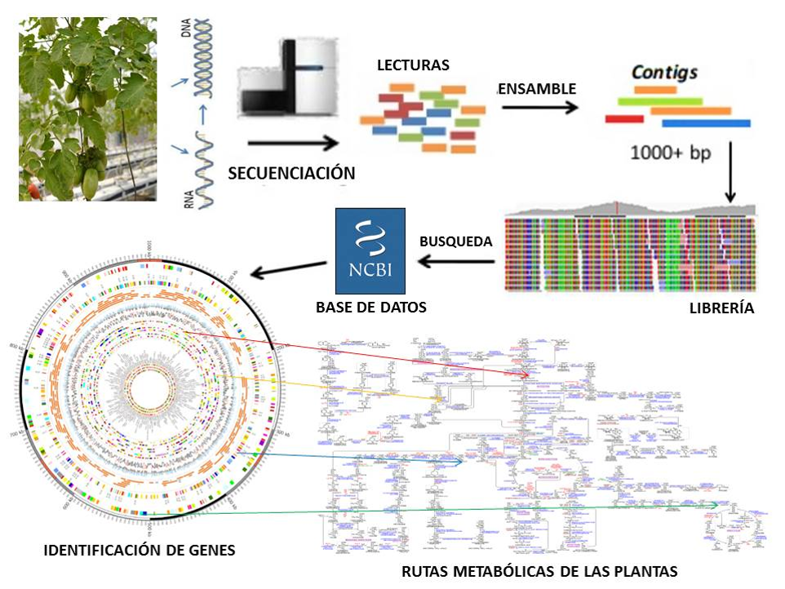
Expresión de genes de defensa RNAseq
3 réplicas por tratamiento (Pool 3 plantas)
FastqQC, Trimming
Hisat2
Genoma
Alineamiento de reads
Counts
Gft/ Gff
Sin tratamiento
8 y 48 hpi
EdgeR

Slide 14
Expresión diferencial de genes
400 DEGs
191 DEGs
255 DEGs
280 DEGs
930 común (46%)

Slide 15
Respuesta de defensa
Vías hormonales
Síntesis de flavonoides y fenilpropanoides
Respuesta a estrés oxidativo

Slide 16
Fenilpropanoides, flavonoides y proteínas PR

Slide 17
Campo
Laboratorio
Bioinformática
Nuevos proyectos

Slide 18
Especies de Diaporthe asociadas al cancro del tallo de la soja
Secuenciación de genoma de otra especie de Diaporthe
Comparción de los genomas de especies de Diaporthe
Expresión diferencial de genes de patogenicidad

Slide 21
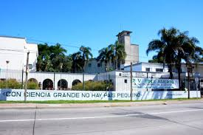
Generación de conocimiento básico y original de las bases moleculares de la interacción D. caulivora- G. max
Conocimiento de los mecanismos de infección del patógeno en plantas de soja.
Secuenciación de novo del genoma de patógenos fúngicos
Obtención de efectores y carcaterización
Disponibilidad de listas de genes involucrados en la respuesta de defensa vegetal
Resultados de utilidad para los programas de mejoramiento genético en la obtención de variedades de soja resistentes a D. caulivora
Contribución a la apropiación social del conocimiento (Campañas)
Formación de RRHH
Publicación de artículos científicos
Participación en Congresos nacionales e internacionales
Presupuesto
Lab. BM, IIBCE

Slide 22
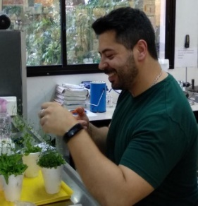
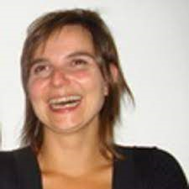
AGRADECIMIENTOS
Instituciones financieras

Slide 23
Gracias !

